Slide 1
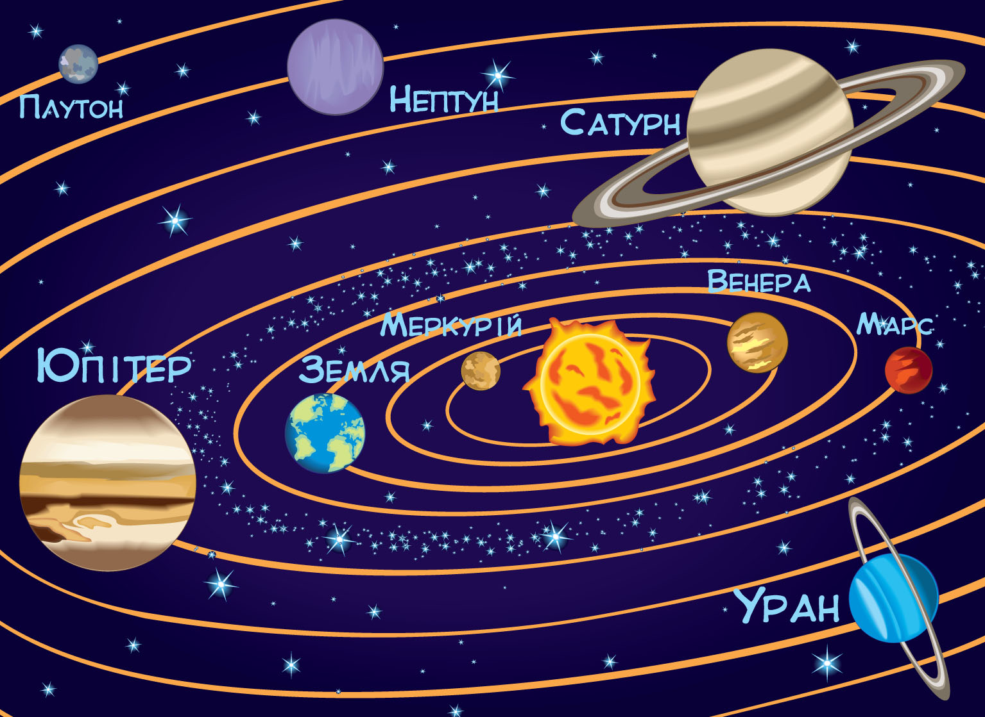
Розкажіть, що зображено на малюнку. Що таке Сонце? Якої форми Сонце? Кому дарує промені Сонце?
Коли ми бачимо Сонце? Які планети ви знаєте?

Slide 2
Як називається ця планета? Які кольори переважають на ній? Що вони означають?

Slide 3
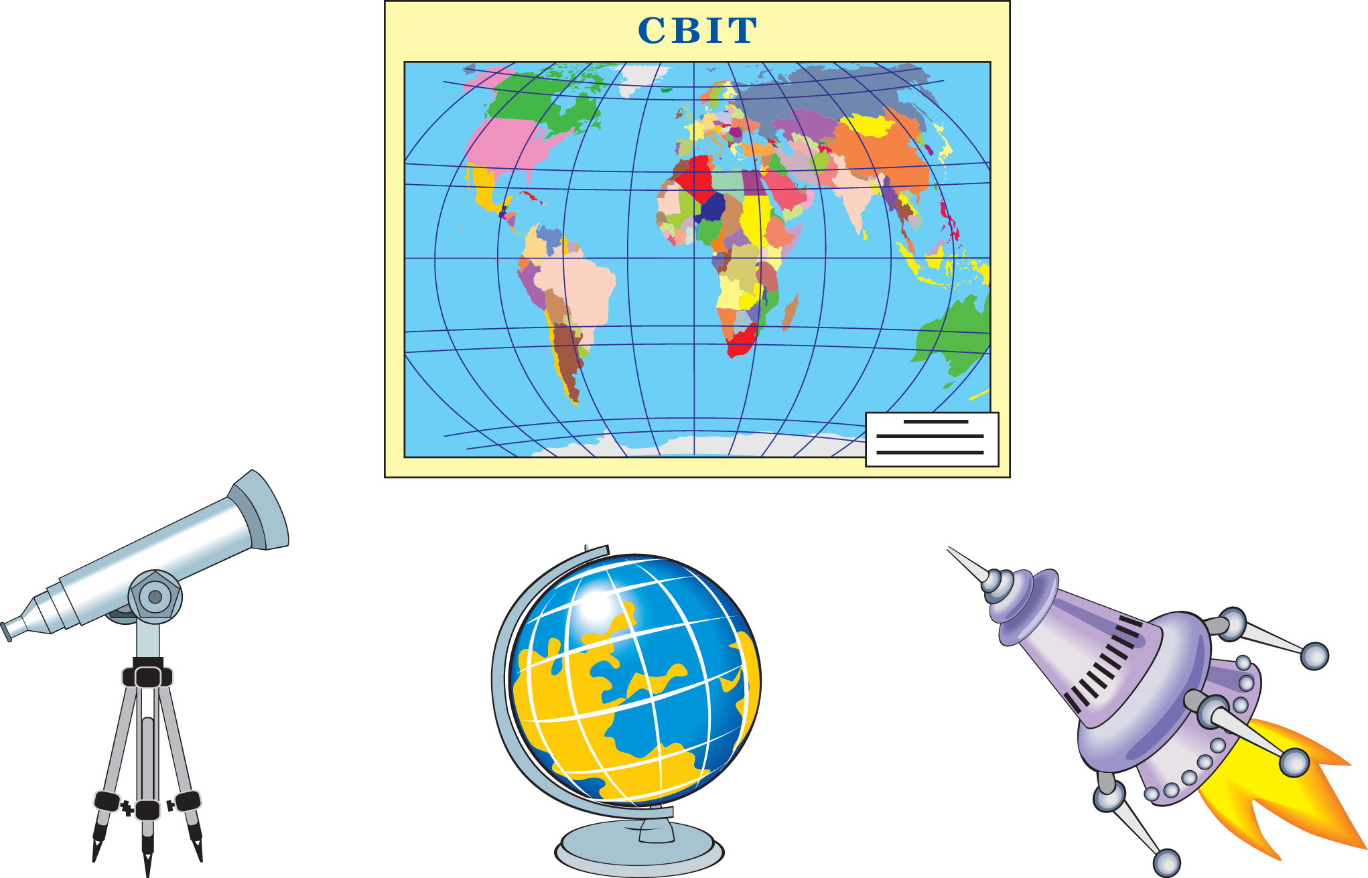
Назвіть предмети. Розкажіть, із чого вони зроблені, хто їх зробив, для чого вони потрібні.

Slide 4
Розкажіть, людина якої професії зображена на малюнку. Що робить космонавт, для чого це потрібно людям? Як звали першого космонавта?

Slide 5
Знайдіть таку саму картинку, як у рамці.

Slide 6
Знайдіть таку саму картинку, як у рамці.

